Slide 1

國立臺灣藝術大學
無線網路環境說明

Slide 2
報告大綱
1
校園網路簡介
2
無線網路介接與應用
3
Ruckus SCI系統
4
結論

Slide 3
臺灣藝術大學簡介
民國44年創立，位於新北市板橋區，目前設有美術、設計、傳播、表演藝術、人文等五個學院，合計大學部 14 系、碩士班21所與博士班6所，學生總數超過 5,000 人以上。
電子計算機中心
  系統組：校務行政系統電腦化及資訊設備維護與管理
  網路組：校園網路規劃與管理維護

Slide 4
校園網路流量分析
 | 有線網路流量佔比 | 無線網路流量佔比
校園網路流量 | 39.58% | 60.42%
宿舍網路流量 | 12.89% | 87.11%
勝
勝
統計時間自2021年1月1日至2021年11月18日止

Slide 5
無線網路常見使用需求
行動化裝置普及
使用者使用模式改變
實體空間環境複雜

Slide 6
校園無線網路架構
無線controller 1
無線controller 2
(109年12月導入)
Ruckus
ZoneDirector
Ruckus
Virtual SmartZone
266個AP
(其中5顆AP是戶外型AP)
114個AP
(包括宿舍、教學大樓、活動中心等，其中4顆AP有wifi6功能)

Slide 7
建構無線網路的挑戰
與現有網路整合性
無線網路資料分享
可視性與故障排除

Slide 8
無線網路介接與應用
網路管理系統
無線訪客系統
提供校園網路IP管理，包含網段切割、IP分配、流量管理、網路封鎖等功能
提供校外人士認證系統
無線控制器
加值應用
校務分析

Slide 9
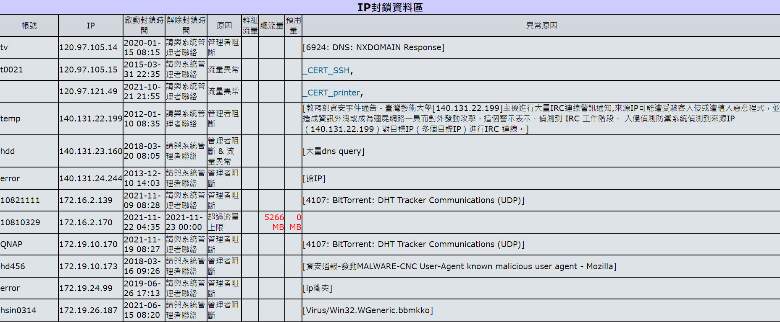
網路管理系統封鎖
統一由網路管理系統進行網路封鎖、通知使用者和公告。

Slide 10
無線網路封鎖方式說明
避免DHCP租約時間，造成錯誤封鎖問題，網路管理系統透過Ruckus提供相關API，抓取用戶相關資料，如登入方式、使用AP、IP、MAC…等。
綁定ID、IP和MAC
透過API
抓取資料
Ruckus
ZD Controller
網管系統
透過API
抓取資料
下封鎖指令
Ruckus
VSZ Controller
Layer3 Switch

Slide 11
訪客無線網路認證方式
訪客
受訪者
電算中心
SSID選取NTUA_Guest
填寫訪客基本資料
Email通知
確認身份，Email上選同意
重新登入NTUA_Guest，即可上網

Slide 12
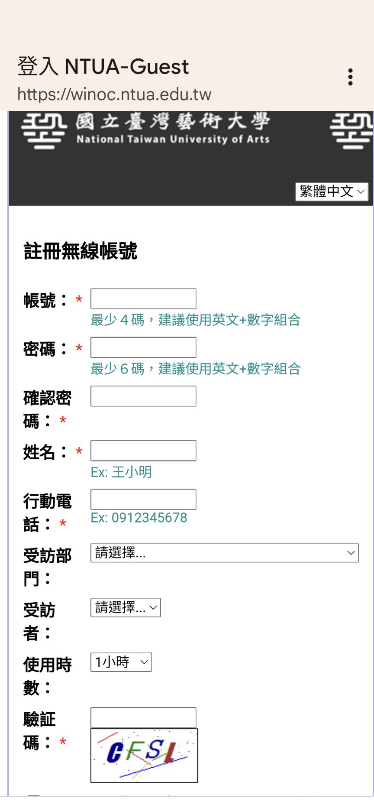
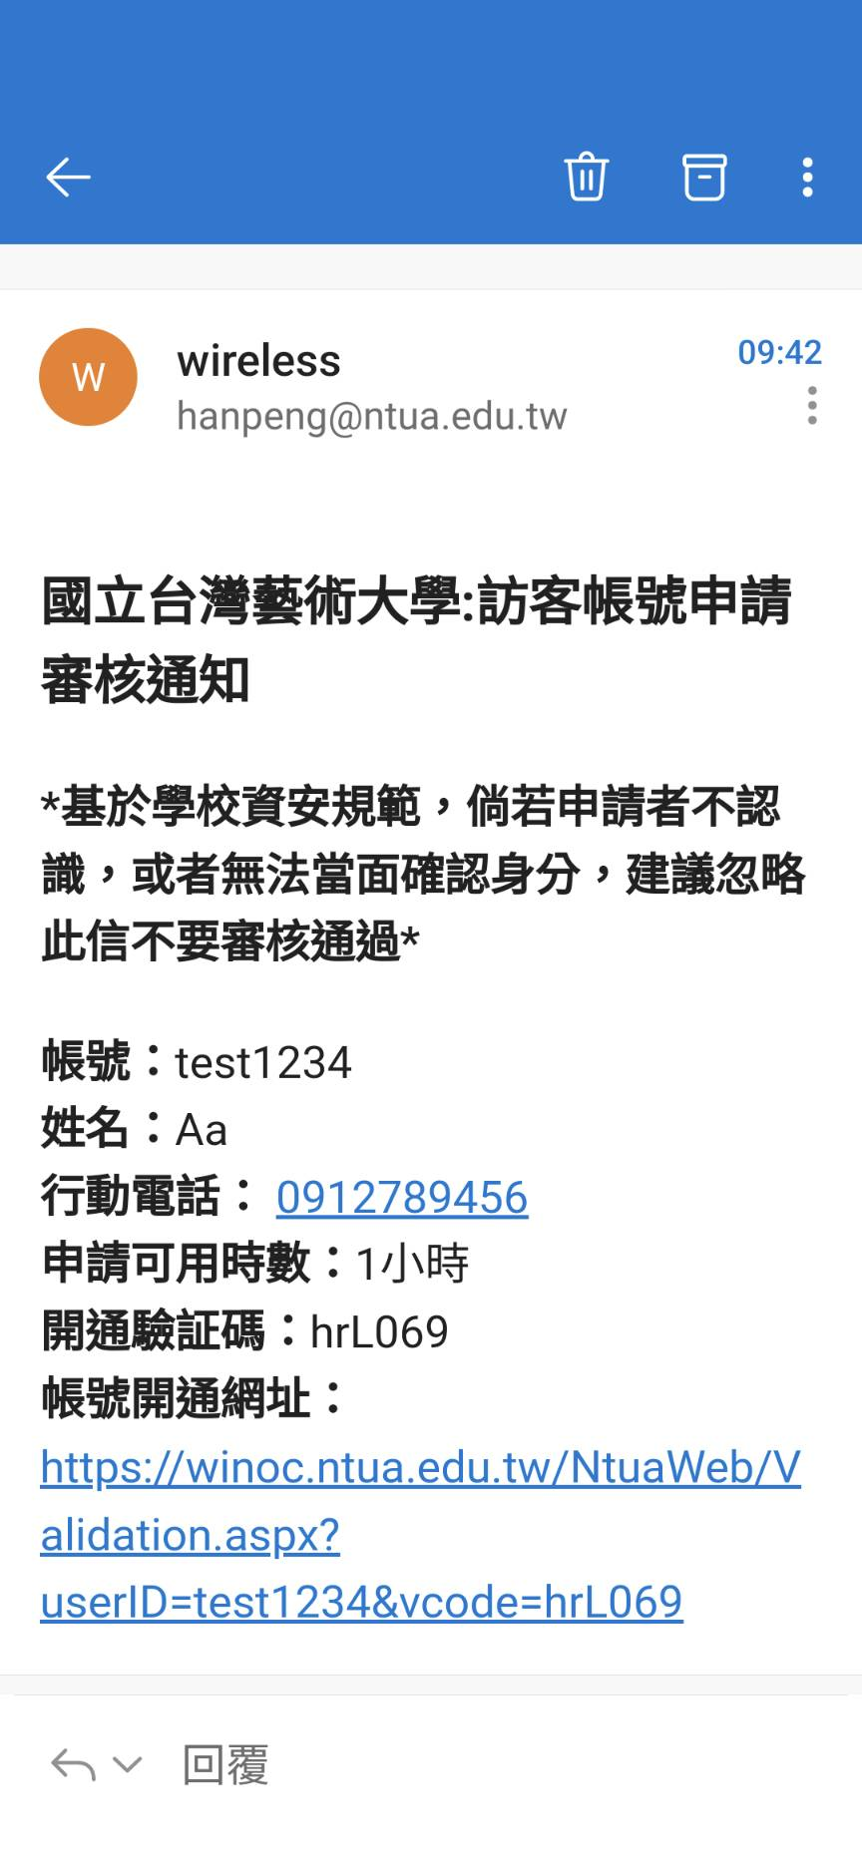
訪客無線網路認證方式
訪客填寫基本資料
受訪者審核信

Slide 13
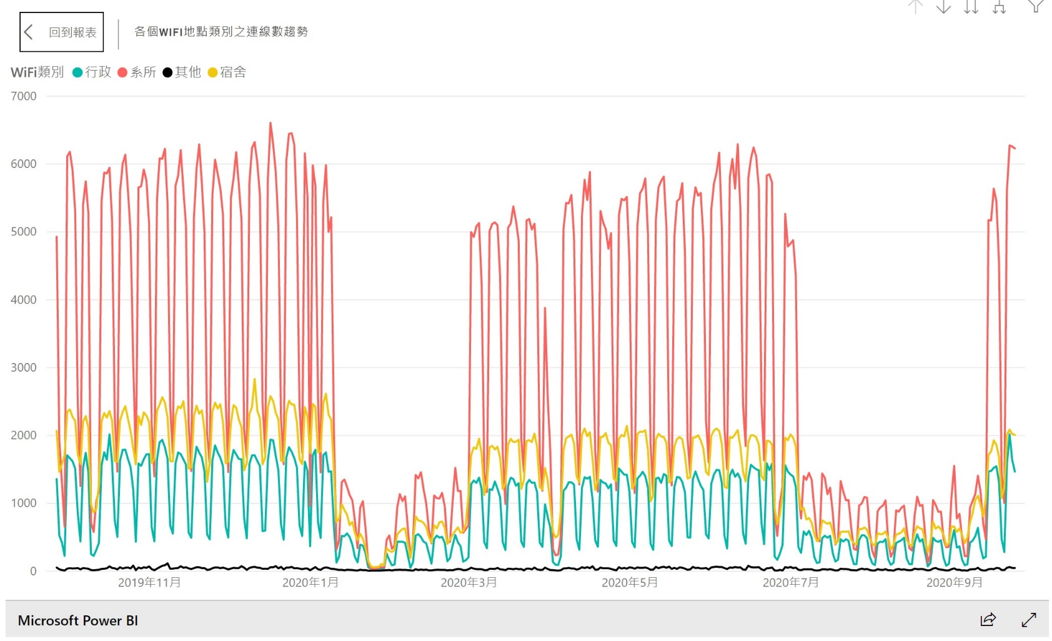
IR校務分析-Wifi熱點連線
Wifi連線數依行政、系所、宿舍等類別進行分類。

Slide 14
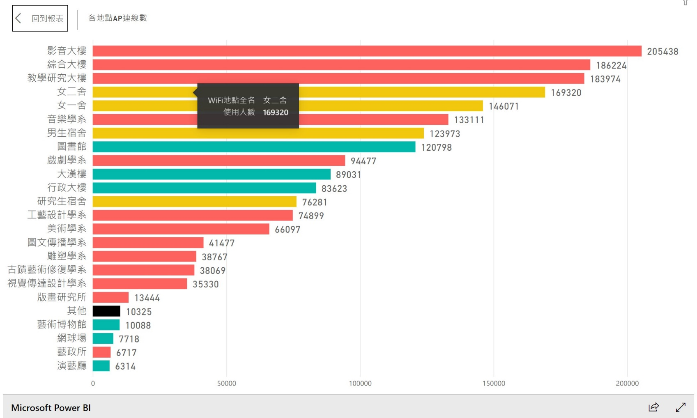
IR校務分析-Wifi熱點連線
Wifi連線數依各系所、行政區域等類別進行分類。

Slide 15
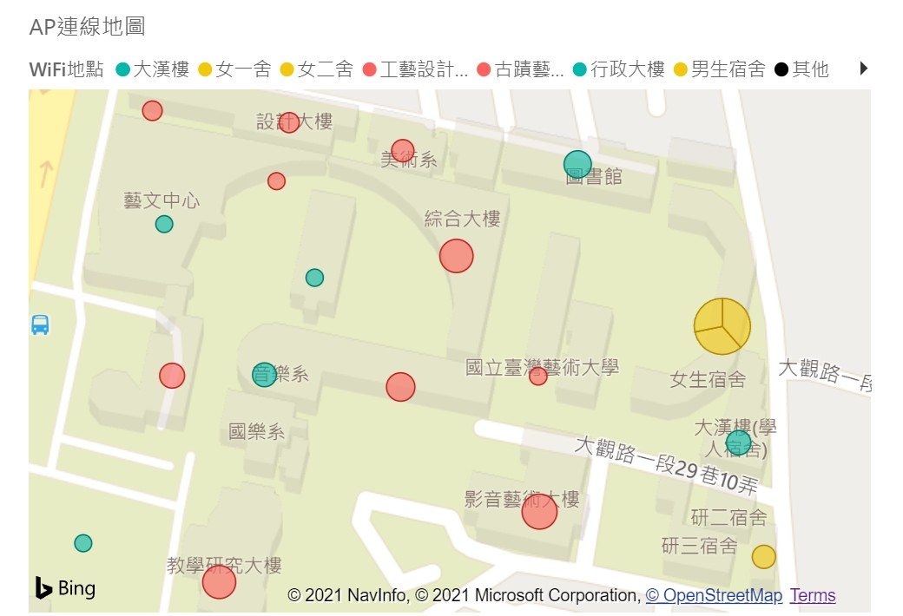
IR校務分析-Wifi熱點連線
Wifi連線數依系所、行政區域分類，並套用校園地圖。

Slide 16
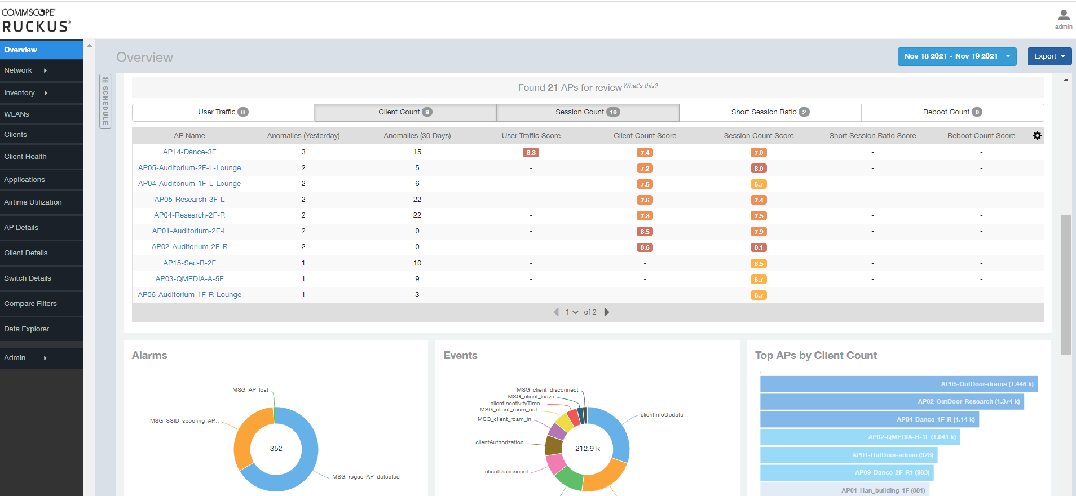
Ruckus SCI系統
Ruckus SCI(Smart cell Insight)：收集controller上各項資料，經由統計整理後，以可視化方式呈現，幫助管理者進行報告及分析。

Slide 17
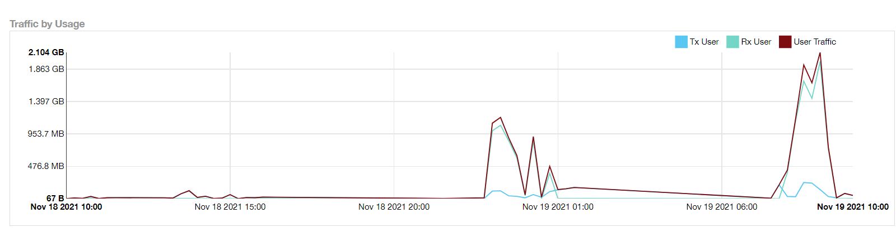
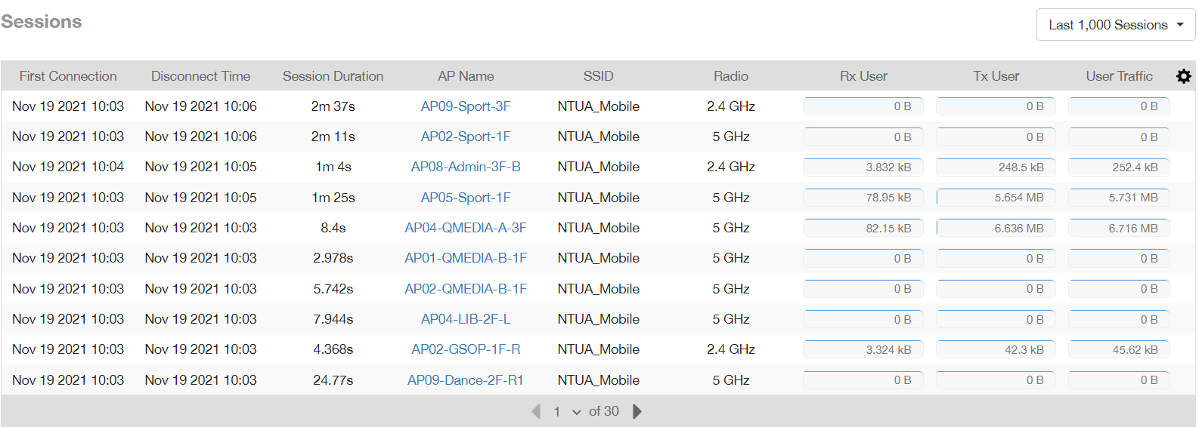
無線網路問題查修

Slide 18
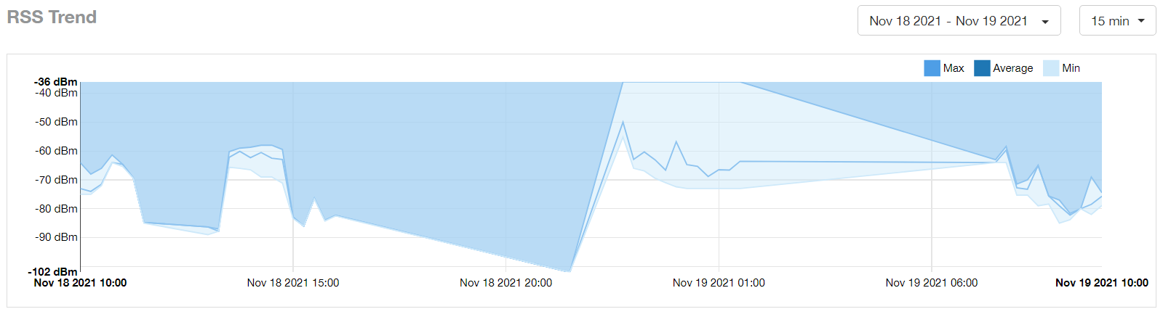
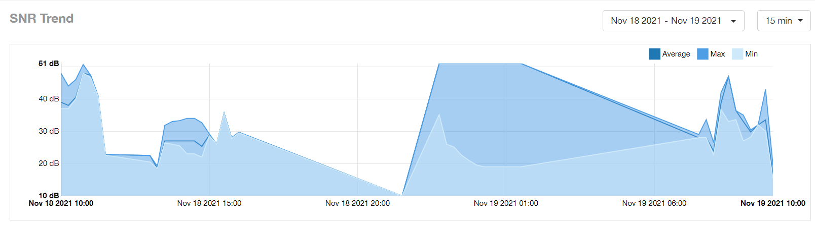
無線網路問題查修

Slide 19
結論
無線網路系統評估
未來發展
AP效能
Wifi 6使用分析
與網路環境整合性
無線網路資料分享
無線網路加值應用
可視性與故障排除

